Slide 1
Horolezecké algoritmy
III. prednáška

Slide 2
Opakovanie
Všeobecná štruktúra evolučného algoritmu.
Popis jednotlivých zložiek, možnosti implementácie.
Binárne kódovanie chromozómov a binárny optimalizačný problém.
Grayovo kódovanie.

Slide 3
Obsah tejto prednášky
Stochastický algoritmus.
Klasický horolezecký algoritmus.
Horolezecký algoritmus s učením.
Tabu search.
Evolučné programovanie.
Fitnes a jej varianty.

Slide 4
Stochastické algoritmy
Stochastické algoritmy sú základom pre formuláciu evolučných optimalizačných algoritmov.
-slepý algoritmus
-horolezecké algoritmy – rôzne varianty
-evolučné programovanie
Nepoužíva sa celá štruktúra evolučného algoritmu, niektoré genetické operátory sa vynechávajú.

Slide 5
Základné stochastické algoritmy
Stratégia:
Konštrukcia riešení na základe predchádzajúcej histórie.
Slepý algoritmus:
Náhodne generuje riešenia z oblasti D a zapamätá si len tie riešenia, ktoré sú lepšie ako predošlé zaznamenané. Ak máme k dispozícii dostatočne dlhý čas, nájdeme optimálne riešenie.

Slide 6
Ak je funkciou účelová funkcia, hľadáme minimum.
Generujem náhodne riešenia, zapamätáme si červené (najlepšie, poprípade niekoľko najlepších riešení) ostatné vymažeme. Generujeme nové riešenia náhodne. Opäť si zapamätáme najlepšie riešenie (riešenia).
Oblast D
Obchodný cestujúci – náhodne generujeme napr. 5 poradí miest, 5 chromozómov, riešení, spočítame pre každú iteráciu 5 dĺžok ciest medzi mestami, zapamätáme si najlepšie riešenie a ostatné zabudneme. V ďalších iteráciách robíme to isté.

Slide 7
Ak je funkciou účelová funkcia, hľadáme minimum.
Generujem náhodne riešenia, zapamätáme si červené (najlepšie, poprípade niekoľko najlepších riešení) ostatné vymažeme. Generujeme nové riešenia náhodne. Opäť si zapamätáme najlepšie riešenie (riešenia).
Oblast D
Obchodný cestujúci – náhodne generujeme napr. 5 poradí miest, 5 chromozómov, riešení, spočítame pre každú iteráciu 5 dĺžok ciest medzi mestami, zapamätáme si najlepšie riešenie a ostatné zabudneme. V ďalších iteráciách robíme to isté.

Slide 8
Ak je funkciou účelová funkcia, hľadáme minimum.
Generujem náhodne riešenia, zapamätáme si červené (najlepšie, poprípade niekoľko najlepších riešení) ostatné vymažeme. Generujeme nové riešenia náhodne. Opäť si zapamätáme najlepšie riešenie (riešenia).
Oblast D
Obchodný cestujúci – náhodne generujeme napr. 5 poradí miest, 5 chromozómov, riešení, spočítame pre každú iteráciu 5 dĺžok ciest medzi mestami, zapamätáme si najlepšie riešenie a ostatné zabudneme. V ďalších iteráciách robíme to isté.

Slide 9
Ak je funkciou účelová funkcia, hľadáme minimum.
Generujem náhodne riešenia, zapamätáme si červené (najlepšie, poprípade niekoľko najlepších riešení) ostatné vymažeme. Generujeme nové riešenia náhodne. Opäť si zapamätáme najlepšie riešenie (riešenia).
Oblast D
Obchodný cestujúci – náhodne generujeme napr. 5 poradí miest, 5 chromozómov, riešení, spočítame pre každú iteráciu 5 dĺžok ciest medzi mestami, zapamätáme si najlepšie riešenie a ostatné zabudneme. V ďalších iteráciách robíme to isté.

Slide 10
Horolezecký algoritmus (hill climbing)
Princíp (v binárnom kódovaní):
Máme nejaké zvolené riešenie optimalizačného problému. Je predstavované bitovým vektorom. K tomuto vektoru vygenerujeme predpísaný počet nových riešení tak, že vo zvolenom riešení sa náhodne zmenia bitové premenné (zvolené riešenie je tak stred oblasti z neho náhodne generovaných riešení). Z tejto oblasti vyberieme riešenie s minimálnou funkčnou hodnotou účelovej funkcie (najlepšie) a použijeme ho v nasledujúcom kroku ako stred oblasti.
Vlastne je to evolučný algoritmus používajúci len mutáciu a jednočlennú populáciu.

Slide 11
Horolezecký algoritmus (hill climbing)- formalizáci (pre
bitovú reprezentáciu chromozómu)
- zvolené riešenie
- vektory z oblasti, ktorej stredom je
pravdepodobnosť mutácie
- novo vygenerovaná oblasť

Slide 12
-najlepšie riešenie v okolí
Binárny ekvivalent oblasti D
sa použije ako stred oblasti v nasledujúcom iteračnom kroku.
1. krok
2. krok

Slide 13
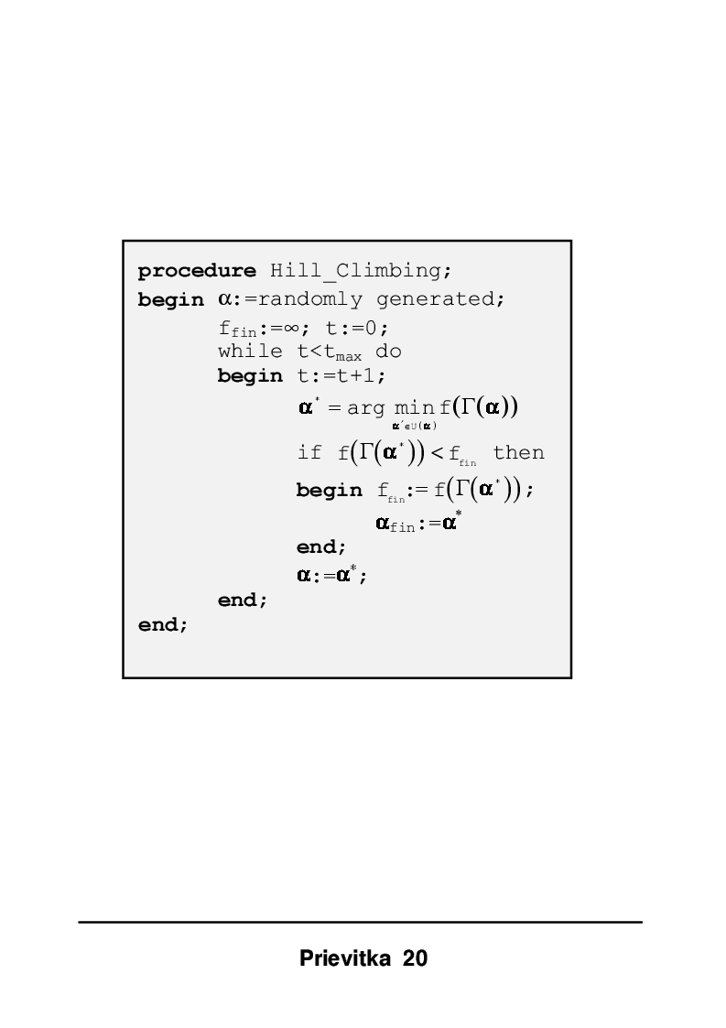

Slide 14
Binárne a grayovo kódovanie
Horolezecký algoritmus sa málokedy implementuje ako binárny optimalizačný problém.
Pokiaľ áno, skúsenosť hovorí, že je vhodnejšie Grayovo kódovanie ako obyčajné kódovanie.
Dôvod. Ak mutujeme vektory v štandardnom kódovaní, novovytvorené okolie je pokryté nimi nerovnomerne, mutácia vytvára diery v pokrytí okolia.
Preto sa horolezecký algoritmus zväčša neimplementuje pre binárne vektory. Implementuje sa pre reálne vektory, kde sa mutácia realizuje voľbou náhodného kroku.

Slide 15
Problémy:
zaseknutie sa v lokálnom extréme
Riešenie:
voľba náhodného kroku, t.j. ak sa algoritmus pridlho pohybuje v okolí lokálneho extrému, prijmeme náhodný krok s nejakou definovanou dĺžkou
pokryjeme priestor D bodmi, a z každého z nich spustíme horolezecký algoritmus

Slide 16
Výzva pre vás: Problém obchodného cestujúceho pomocou horolezeckého algoritmu.
Máme N miest, ktoré má obchodný cestujúci navštíviť. Ako by sme tento problém riešili pomocou horolezeckého algoritmu?
1. Čo bude chromozóm a aký typ kódovania použijeme?
(5,25,8,16,.....) – vektor o veľkosti N, ktorý vyjadruje poradie navštívených miest. Menom mesta je jeho číslo. Typ kódovania: permutačné.
2. Čo bude hodnotou účelovej funkcie chromozómu, ktorej
minimum hľadáme?
Dĺžka cesty.
3. Čo bude mutáciou?
Napríklad prehodenie poradia dvojíc miest s istou pravdepodobnosťou. Skúste sa zamyslieť nad inými možnosťami.

Slide 17
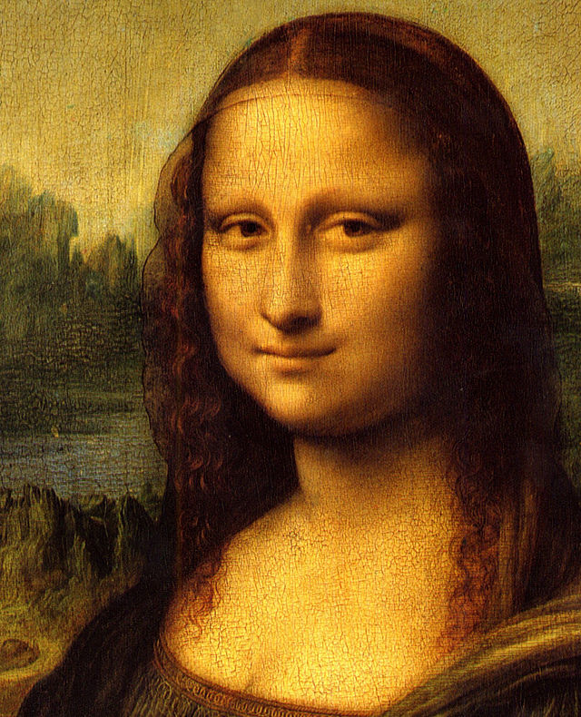
Čo dokáže horolezecký algoritmus?
Vytváranie obrazu podľa vzoru:
Chromozóm: pokryjeme obraz malými oblasťami, napríklad štvorčekmi a zakódujeme ich farbu, napríklad ako nejaké číslo.
atď
Na začiatku nagenerujeme v každej oblasti farbu náhodne.

Slide 18
Hill climbing
Počiatočný stav
Konečný stav
Účelová funkcia: Určuje ako ďaleko sú farby v daných oblastiach chromozómu od vzoru, originálu obrazu Mony Lízy.
Cieľ: Nájsť minimum účelovej funkcie:
Mutácia: Náhodná malá zmena farby v štvorčeku.

Slide 19
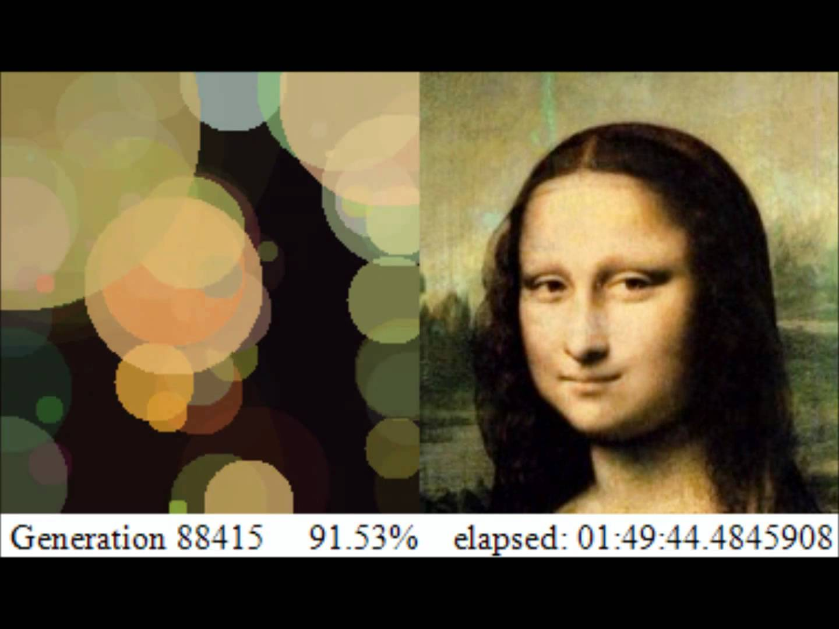
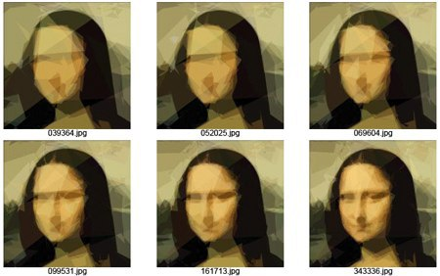
Iný typ počiatočného pokrytia obrazu - kružnicami
Iný typ počiatočného pokrytia obrazu - polygónmi

Slide 20
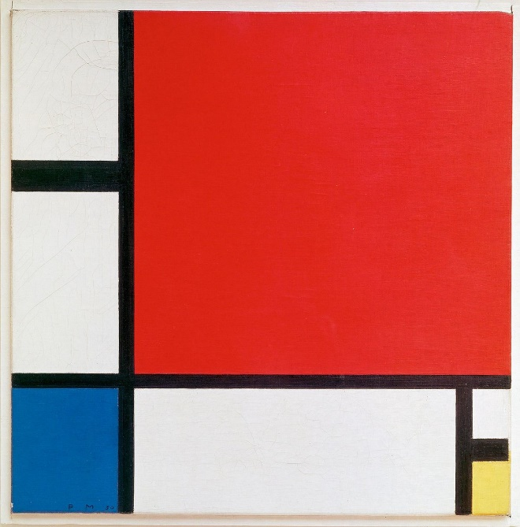
Výzva pre vás: Skúste vytvoriť tento obrázok pomocou horolezeckého algoritmu.
Pokryjeme obrázok štvorčekmi, farbu v nich zakódujeme číslami. Dostaneme optimálne riešenie.
Vygenerujeme náhodné riešenie, náhodné poradie farieb bielej, červenej . Modrej, žltej a čiernej.
Účelová funkcia, ktorej minimum hľadáme je vzdialenosť vygenerovaného vektora od optimálneho.

Slide 21
Riešenie puzzle problému
1
2
3
3
1
2
8
4
4
5
8
7
6
5
6
7
Cieľový stav
Počiatočný stav
Každý stav vieme ohodnotiť podľa toho, koľko kachličiek je v zlej pozícii. Počiatočný stav má hodnotenie 8.
Z počiatočného stavu vytvoríme 3, alebo viac ďalších tak, že posunieme kachličky na prázdne miesto (buď v jednom, alebo viacerých ťahoch). To sú porušené stavy.
1 3
Atď – porušené stavy
2 4
7 6 5

Slide 22
Ohodnotíme potomkov daného najlepšieho stavu, vyberieme najlepšiu konfiguráciu a ostatné zabudneme.
Z najlepšej konfigurácie generujeme ďalších potomkov, pokračujem , pokiaľ nedosiahneme stav s nula kachličkami v zlej polohe – globálne optimum.
Skúste odprogramovať pre n=15
Aby ste sa vyhli zacykleniu, skúste z času na čas posunúť prázdne miesto o viacej krokov. Urobte väčšie porušenie konfigurácie.

Slide 23
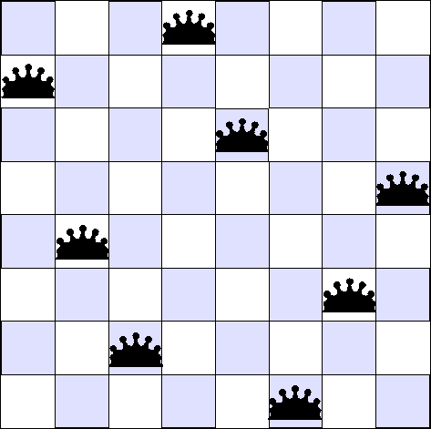
Riešenie problému n kráľovien pomocou horolezeckého algoritmu
Skúsme položiť 8 kráľovien na šachovnicu o velkosti 8 x 8 tak, aby sa vzájomne neatakovali.
Na obrázku je riešenie. Ako k nemu dospieť pomocou horolezeckého algoritmu?
Čo bude počiatočným chromozómom?
3 1 4 8 2 8 3 6
Náhodne vygenerovaná poloha dámy na riadku. Číslo znamená číslo stĺpca, teda dáma v prvom riadku je v treťom stĺpci, v druhom riadku v prvom stĺpci apod.

Slide 24
Čo bude účelovou funkciou, ktorej minimum hľadáme?
Počet dám, ktoré sa vzájomne atakujú.
Ako vytvoríme z doteraz najlepšieho riešenia ďalšie?
Malými poruchami, posunmi dám.
Čo bude riešením?
Také umiestnenie dám na šachovnici, kde sa žiadne dve neatakujú.
4 1 5 8 2 7 3 6

Slide 25
Hľadanie parametrov modelu pomocou horolezeck0ho algoritmu (náš projekt)
Funkčná sieť mozgu: Máme dáta namerané pre tri rôzne skupiny pacientov, mladých zdravých, starých zdravých a starých s Alsheimerom.
Modelujeme tieto dáta pomocou zašumených komplexných sietí. Parametre fitujeme pomocou horolezeckého algoritmu.

Slide 26
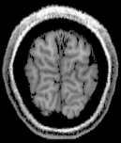
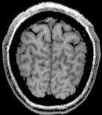
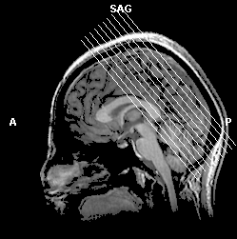
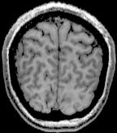
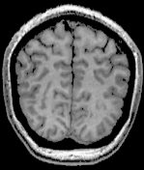
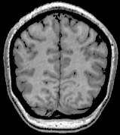
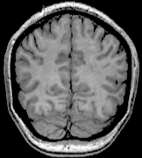
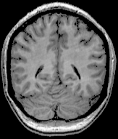
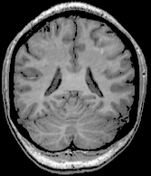
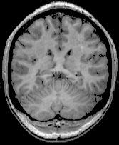
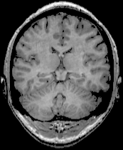
Functional network construction
Slice Thickness
e.g., 6 mm
SAGITTAL SLICE
signal in voxel 1
Number of Slices
e.g., 10
voxel1
time
voxel2
signal in voxel 2
time

Slide 27
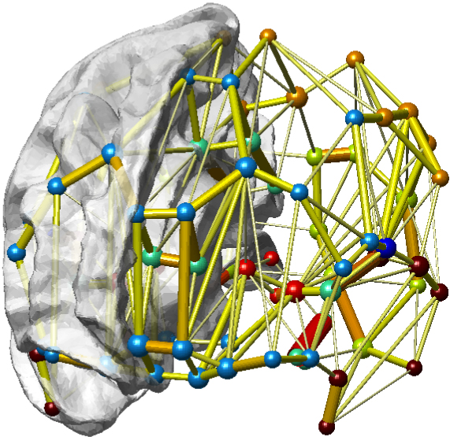
Functional network construction
Choose randomly two voxels.
Find whether the signal in these voxels is well correlated. This means, that these two brain chunks influence each other.
If so, put an edge between these voxels. If not , go to 1.

Slide 28
Distribúcia stupňov uzlov
Log(normovany pocet uzlov daneho stupna)
Log(stupen)
Model funkčnej siete mozgu má niekoľko parametrov (4), ktoré treba optimalizovať tak, aby sme dosiahli distribúciu nameranú z dát. Robíme to pomocou horolezeckého algoritmu.
Vygenerujeme rozumný vektor (chromozóm) parametrov, parametre musia mať realistické hodnoty, sú to kladné reálne čísla.
Ohodnotíme kvalitu chromozómu tak, že parametre vložíme do modelu, vygenerujeme distribúciu stupňov uzlov a vypočítame chybu medzi distribúciou modelovou a reálnou.
Porušíme vektor tak, že k parametrom pripočítame malé reálne čísla. Urobíme 15 nových chromozómov a ohodnotíme ich . Ak je medzi nimi najlepší, vyberieme ho a ostatné zabudneme. Ak je najlepší pôvodný vektor, generujeme nových 15 potomkov.
Pokiaľ sa nesplní ukončovacia podmienka (počet iterácií) opakujeme od 3.

Slide 29
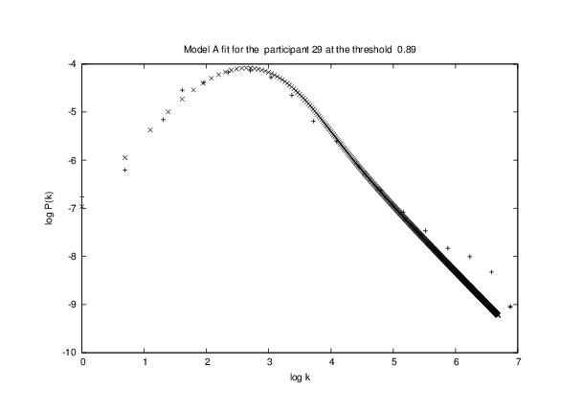
Model a dáta: Funkcia distribúcie stupňov uzlov odčítaná z modelu (x) verzus nameraná distribúcia (+).

Slide 30
Horolezecký algoritmus s učením:
1. Iná konštrukcia okolia
Pravdepodobnostný vektor: Jeho zložky určujú pravdepodobnosť výskytu
hodnoty „1“ v danej pozícii
Platí pre tvorbu binárneho vektora :
1, ak random je menšie ako
0, v opačnom prípade
Generovanie binárneho chromozómu

Slide 31
Okolie U(w) zostrojené z náhodne generovaných binárnych vektorov:
Kardinalita okolia nech je konštantná:
- funkcia generujúca vektor alfa

Slide 32
Binárny vektor, ktorý vznikne z zaokrúhlením jeho zložiek.
ak zložky pravdepodobnostného vektora sú blízke k ½.
ak zložky pravdepodobnostného vektora sú blízke k nule alebo 1.

Slide 33
2. Učenie pravdepodobnostného vektora w
Nech je množina obsahujúca b najlepších riešení z okolia
:
Pravdepodobnostný vektor učíme podľa Hebbovho pravidla:
rýchlosť učenia

Slide 34
Učenie graficky
Najlepšie riešenie x okolia U

Slide 35
Ako algoritmus pracuje?
Vygenerujú sa binárne vektory , zložky vektora sú blízke k 0.5.
Nájde sa najlepšie riešenie, alebo niekoľko najlepších riešení.
Podľa neho sa modifikuje vektor a to pomocou Hebbovho pravidla.
Z najlepšieho riešenia vygenerujeme binárne vektory pomocou nového vektora . Opakuje sa od bodu 2, pokiaľ zložky vektora nie sú buď nula alebo jedna.
Zastavenie algoritmu určíme pomocou parametra usporiadania
Ak sú zložky blízke k 0.5 je p. usporiadania blízky k nule, ak je binárny vektor, potom je p. usporiadania rovný jednej. Prečo ?
Väčšinou algoritmus zastavujeme, ak je parameter usporiadania väčší ako
Netriviálna podmienka zastavenia.

Slide 36
Alternatívne zastavenie algoritmu : pomocou parametra nasýtenia ; je to počet zložiek vektora , ktoré sú menšie ako alebo , kde je malé kladné číslo .
Netriviálna podmienka zastavenia.

Slide 37
Ako sa mení a priestor možných riešení?
Na počiatku, keď zložky vektora fluktuujú okolo ½, priestor riešení má binárnych vektorov.
Postupne, učením, sa i zložiek vektora fixuje buď na 0 alebo 1, priestor riešení má vektorov. n-i je počet ešte nefixovaných zložiek vektora .
Nakoniec sú všetky zložky pravd. vektora zafixované a dimenzia priestoru riešení je 1. Riešením je vektor , ak v B je len jeden vektor, alebo najlepší vektor z B.

Slide 38
Tabu search
Tabu search: metóda navrhnutá koncom 80 –tych rokov Gloverom. Okolie aktuálneho riešenia sa generuje deterministicky pomocou dovolených transformácií. Heuristika: tabu list – odstraňuje možné zacyklenie.

Slide 39
Tabu search (metóda zakázaného hľadania)
Do horolezeckého algoritmu je zavedená krátkodobá pamäť (tabu list); pamätá si inverzné transformácie k tým transformáciám riešení, ktoré poskytovali lokálne optimálne riešenia: tieto sú pre tvorbu okolia tabu.
Možno zaviesť dlhodobú pamäť a pokutovať tie riešenia, ktoré sa v predchádzajúcej histórii často vyskytovali.
Definujme si množinu prípustných transformácií
transformácia zobrazuje binárny
vektor na iný
binárny vektor

Slide 40
Realizácia transformácie:
Realizácia t:
Operátor mení v i-tej polohe binárnu hodnotu na jej komplement.
Vlastnosti t:
Pre
Pre každú transformáciu existuje inverzná a ktorá pretransformuje jeden vektor na druhý. Platí
Pre každú dvojicu , kde existuje postupnosť
transformácíí , ktorá pretransformuje jeden vektor na druhý.
d) Okolie obsahuje obrazy vektora :

Slide 41
Okolie je tak definované deterministicky a nie
náhodne ako v základnom horolezeckom algoritme. Obmedzenie tejto modifikácie: zacyklenie riešení. Rieši to tabu list (krátkodobá pamäť).

Slide 42
Tabu list T:
Na začiatku je prázdny. Po každej iterácii sa doň pridá transf. poskytujúca lokálne optimálne riešenie zostrojené z riešenia v predošlej iterácii.
Ak sa po s iteráciách zoznam naplní, v ďalšej iterácii sa najstarší záznam vylúči zo zoznamu.
Ak je transformácia v zozname, nemôže sa použiť v lokálnej minimalizácii v rámci okolia aktuálneho riešenia
Kardinalita T je s a je dôležitým parametrom. Ak je s malé, nebezpečenstvo zacyklenia, ak je veľké, nebezpečenstvo, že preskočíme globálne minimum.
Konštruovanie okolia pomocou T:
6. Aspiračné kritérium: Ak existuje také, že je lepšie riešenie

Slide 43
ako dočasne najlepšie, berieme ho do úvahy, napriek tomu, že je zo zakázaného
zoznamu..
Tabu search graficky
s=2
náhodne generovaný vektor
T list
T list
T list

Slide 44
Dlhodobá pamäť
Penalizujú sa najčastejšie sa vyskytujúce transformácie.
Zavedieme frekvencie transformácií .
Na začiatku sú frekvencie nulové.
V iteračnom kroku sa frekvencia príslušnej transformácie zvýši o jednotku.
Po počte krokov o rád väčšom ako je veľkosť tabu zoznamu vytvoríme penalizačné funkcie pre hľadanie minima v .
Vektor sa akceptuje ako dočasne najlepšie riešenie ak platí : ( je malá kladná konštanta)

Slide 45
Tabu search – praktická ukážka a) Klasický tabu search
1
1
0
1
0
1
1
1
Počiatočný binárny vektor .
Ak má počiatočný vektor n bitov, vygenerujem z neho okolie o veľkosti n a to tak, že nový vektor vytvoríme preklopením vždy jedného bitu.

Slide 46
Predošlé najlepšie riešenie
1
1
0
1
0
1
1
1
Tabu na k krokov, nech k=2
0
1
0
1
0
1
1
1
najlepšie riešenie nové
1
1
0
1
0
1
1
0
1
0
0
1
0
1
1
1
1
1
1
1
0
1
1
1
1
1
0
1
0
1
0
1
1
1
0
1
1
1
1
1
Najlepsie terajšie riešenie využijeme na vygenerovanie
n-1=7 nových riešení, tabuizujeme návrat k predošlému najlepšiemu riešeniu.
1
1
0
1
0
0
1
1

Slide 47
Prečo tabu list funguje?
Ak by sme nezakázali návrat k lepšiemu predošlému riešeniu, uviazli by sme v lokálnom minime. Tabu list prinúti generovať okolie z iného vektora a zabraňuje zacykleniu. Klasický horolezecký algoritmus by sa zacyklil.
Momentálny najlepší vektor
tabu
Červené body kódujú nové vynútené okolie z horšieho vektora ako doteraz najlepšieho.
Predošlý najlepší vektor

Slide 48
1
1
0
1
0
1
1
0
Vygenerujeme nových 6 vektorov, nájdeme najlepší a na dva kroky zakážeme spätnú transformáciu k tej, ktorá k novému najlepšiemu vektoru viedla. Tabu list má zakázané dve spätné preklopenia, transformácie. V nasledujúcej iterácii má potom okolie 6 vektorov a takto to ostane aj naďalej, pretože najstaršia spätná transformácia z tabu zoznamu vypadne.

Slide 49
Tabu search / jeden možný variant (chromozóm nie je binárny): Výzva pre vás na odprogramovanie.
Príklad: Traveling salesman problem (TSP) pomocou tabu search
- počiatočný vektor ?
13257461
- celková dĺžka cesty medzi mestami
Transformácia?
Z každého vektora vygenerujeme okolie pozostávajúce zo štyroch vektorov, pomocou transformácie t.
Transformácia: vyber náhodne dvojicu miest a zameň ich poradie.

Slide 50
13257461
2
1
3
7
4
6
5
16257431
13752461
13275461
13267451
2
2
2
2
1
1
1
1
3
3
3
3
7
7
7
7
4
4
4
4
6
6
6
6
5
5
5
5
13275461
V tabu zozname ostáva spätná transformácia počas dvoch krokov.
Najlepšie riešenie, spätná transformácia, teda zmena 7 a 5 je na nasledujúce dva kroky tabu. Algoritmus si pamätá doteraz najlepšie riešenie.

Slide 51
2
13275461
1
3
7
6
4
5
13675421
13475261
12375461
13275641
2
2
2
2
1
1
1
3
1
3
3
7
3
7
7
7
4
4
4
4
6
6
6
6
5
5
5
5
12375461
Najlepšie riešenie, spätná transformácia, teda zámena 2 a 3 je na nasledujúce dva kroky tabu. Na jeden další krok je tabu zámena 7 a 5. Algoritmus si pamätá doteraz najlepšie riešenie.

Slide 52
Vzhľadom na to, že vektor je krátky, použijem v tomto kroku aj iný typ transformácie, vnorenie mesta medzi dve iné mestá.
12375461
vnorenie
zámena
vnorenie
vnorenie
12375641
12375641
16237541
12347561
2
2
2
2
1
1
1
1
3
3
3
3
7
7
7
7
4
4
4
4
6
6
6
6
5
5
5
5
12347561
Najlepšie riešenie, spätná transformácia, teda zmena 3 a 2 je na nasledujúci krok tabu. Na dva kroky je tabu premiestnenie 4 na tretiu pozíciu od zadu. Algoritmus si pamätá doteraz najlepšie riešenie.

Slide 53
12347561
zámena
zámena
vnorenie
zámena
12345761
12347651
12347651
12346571
2
2
2
2
1
1
3
1
3
1
7
3
7
3
7
7
4
4
4
4
6
6
6
6
5
5
5
5
Po N krokoch algoritmus končí a ako riešenie ponúkne najlepšiu možnosť, ktorú doteraz získal.

Slide 54
Aspiračné kritérium: Skúšame aj tabu transformácie, ak sú vybraté, ale prijímame ich len vtedy, ak daju najlepšie riešenie celkovo doteraz. Pokiaľ nie, toto riešenie neprijmeme.
Pozrite si demo na http://siebn.de/other/tabusearch/, zvoľte TSP circle. Dole sa vám ukazuje vzdialenosť, červené úseky znamenajú skúšanie tabu ťahov, ktoré sa prijímajú na základe aspiračného kritéria.

Slide 55
Evolučné programovanie
Evolučné programovanie (Fogel) je stochastický algoritmus, ktorý je zovšeobecnením horolezeckého algoritmu.
Riešime takýto binárny optimalizačný problém – hľadáme minimum funkcie f.
- populácia, každý chromozóm alfa z populácie je ohodnotený hodnotou

Slide 56
Z populácie P vyberieme podpopuláciu a na vektory alfa tejto podpopulácie necháme pôsobiť mutačný operátor:
Členovia zmutovanej podpopulácie Q´ sú ohodnotení funkciou
a populácie Q, Q´ zjednotíme:
Z populácie R vytvoríme novú populáciu nasledovníkov S, tak, že vyberieme najlepších členov. Mohutnosti množín Q, Q´a S sú rovnaké.

Slide 57
Výber najlepších:
Operátor turnaja: a) Usporiada členov populácie R podľa hodnoty
účelovej funkcie f a vyberie najlepších.
je mohutnosť množiny Q.
b) Realizuje malý turnaj. Pre náhodne vybraných
dvojíc chromozómov vyberieme toho,
ktorý má lepšiu hodnotu f.

Slide 58
Nová populácia:
Nová populácia vznikne nahradením vybratých členov najlepšími členmi podpopulácie S, ktorá pozostáva z vybraných členov a zmutovaných členov výberu.

Slide 59
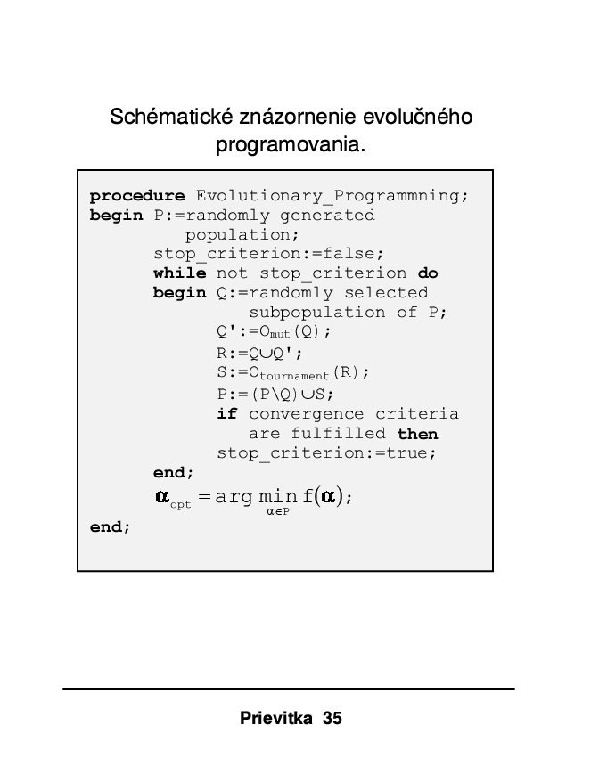

Slide 60
Evolučné programovanie schematicky

Slide 61
Varianty evolučného programovania
Metaevolučné programovanie:
- chromozóm: je pevnej dĺžky a často sa používa aj reálne
kódovanie.
- dĺžka chromozómu: 2l , prvých l hodnôt vektora sú hodnoty
atribútov a zvyšok hodnoty smerodajných odchýlok týchto
atribútov.

Slide 62
-selekcia: elitistická, najlepší jedinec sa ako rodič vyberie vždy, ostatní pseudonáhodne, na základe fitnes
-mutácia: mutačný operátor pracuje oddelene medzi oboma zložkami vektora
Aby variácie neklesli pod nulu (resp. pod nejakú malú hodnotu epsilon), kontrolujú sa a opravujú.
Normálne rozdelenie .
- náhrada: väčšinou elitistická, často sa používa výpočet súťažnej fitnes pre výber jedincov, ktorí nie sú elita, do ďalšej populácie.

Slide 63
Rôzne druhy fitnes
Fitnes je pre evolučný algoritmus vlastne jedinou informáciou , preto by mala byť navrhnutá tak , aby umožnila efektívny výpočet.
Vlastnosti povrchu fitnes by mali byť:
Povrch fitnes by mal byť slušný, bez strmých úbočí a hlbokých roklín, v ktorých je treba husto vzorkovať.
Povrch fitnes by nemal obsahovať rozľahlé plošiny, kde algoritmus nevie odhadnúť , ktorým smerom má ísť ku globálnemu alebo lokálnemu riešeniu (extrému).

Slide 64
Aproximatívna fitnes:
a) Ak fitnes nie je možné presne vypočítať pretože výpočet je
zaťažený šumom, používa sa aproximácia fitnes.
b) Ak má povrch fitnes rozľahlé ploché oblasti (jedince
majú teda skoro rovnakú fitnes) – zavedie sa
aproximatívna funkcia, ktorá umelo preferuje niektoré
rovnaké jedince na úkor iných.
Súťažná fitnes: Ak fitnes nie je možné vypočítať, alebo ju
nechceme počítať. Stačí nám vedieť, či daný jedinec je lepší
ako iný.
Príklad: Máme hru a hľadáme v populácii stratégií tú, ktorá je
najlepšia. Vieme len to, či daná stratégia poráža inú.
Tá, ktorá v danej populácii porazí najviacej iných
stratégií, tá je najlepšia v danej generácii.

Slide 65
Typy súťaží pre určenie súťažnej fitnes:
- plná súťaž: každý jedinec súťaží s každým, fitnes je daná
počtom duelov, z ktorých vyšiel víťazne
- bipartitná súťaž: populácia sa rozdelí na dva tými a jeden
účastník z jednej populácie súťaží so všetkými z
druhej populácie
- turnaj: súťaží sa po dvojiciach, víťaz postupuje ďalej, až
kým neostane potrebný počet víťazných
chromozómov, ktoré idú do ďalšej generácie

Slide 66
3. Alternatívne fitnes pre ten istý problém.
Problém: Ofarbiť všetky štáty Afriky čo najmenším počtom
farieb tak, aby susedné štáty nemali tú istú farbu.
- všetky alternatívne fitnes priradia lepším
riešeniam vyššie hodnoty
- rôzne definície fitnes ovplyvňujú efektívnosť
algoritmu a rýchlosť riešenia
Príklady alternatívnych fitnes
1. Testujú sa susedné dvojice štátov a počet takýchto dvojíc majúcich rôznu
farbu dáva fitnes.
2. Počet správne zaradených štátov do farebných skupín. Testuje sa každý
štát. Správne zaradený štát je ten, ktorý má inú farbu ako jeho susedia.

Slide 67
Vážený počet správne zaradených štátov. Rozšírenie 2., kde sa každý správne
zaradený štát bral do fitnes s váhou 1. Teraz váha správne zaradeného štátu s
veľkým počtom susedov je väčšia ako s malým počtom susedov a viac prispieva
do fitnes.
4. Atď. Dá sa vymyslieť mnoho alternatívnych fitnes.

Slide 68
Čo si treba zapamätať
Stochastické algoritmy.
Horolezecký algoritmus a jeho varianty.
Evolučné programovanie.

